Slide 1
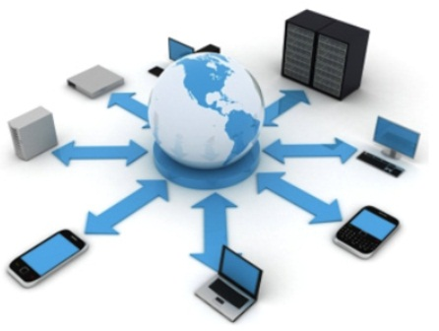
TC 2018 Fundamentos de redes
Redes Web

Slide 2

Redes Web
Internet
Intranet
3. Extranet
4. Internet 2

Slide 3

1. Internet
Es la conexión de varios servidores alrededor de mundo que tienen como objetivo compartir información o comunicarse entre ellos, también llamada “la red de redes”.
A través de este medio es posible realizar todo tipo de transacciones y obtener información en tiempo real.

Slide 4
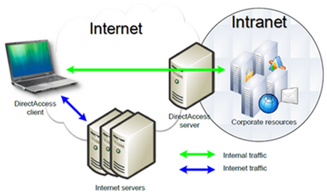
2. Intranet
Es una red privada que usa las tecnologías del Internet para ser utilizadas dentro de una misma organización, para distribuir información y aplicaciones a las que solo puede tener acceso un grupo controlado de usuarios.
Es una red privada, que cuenta con servidores de aplicaciones, de correo o web. El firewall la protege contra usuarios y redes no autorizados.

Slide 5
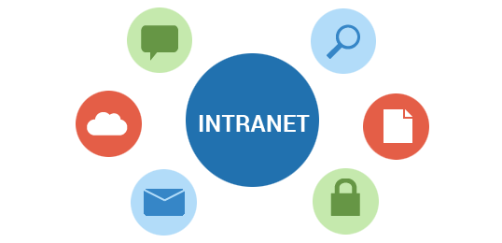

2. Intranet
Usos:
Páginas de la Institución, de los departamentos o individuales.
Publicación de documentos.
La distribución de software y material de capacitación.
La calendarización de actividades
El acceso y ejecución de aplicaciones.
El acceso a bases de datos de la organización.

Slide 6
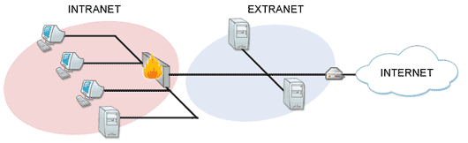
3. Extranet
Es una red privada usada por las compañías para compartir información del negocio con sus proveedores, vendedores, socios, clientes y otros negocios.
Aplicaciones de Extranets:
Listas de catálogos de productos.
Órdenes de procesamiento.
Comunicación entre negocios.
Automatización de las cadenas de proveedores.
Soporte técnico en línea.

Slide 7
Intranets vs Extranets
Intranet Extranet
*Negocio - Empleado *Negocio – Negocio
*Red común *Redes distintas
*Ahorro en costos *Ventaja competitiva

Slide 8
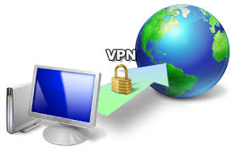
Redes Privadas Virtuales (VPN = Virtual Private Network)
Desarrollar WANs privadas es caro.
Internet provee una estructura más flexible y económica de interconectar oficinas remotas. Sin embargo, las redes públicas no garantizan la seguridad de las comunicaciones, por lo que las redes privadas virtuales surgieron de la necesidad de garantizar la seguridad de las comunicaciones en las redes públicas.

Slide 9
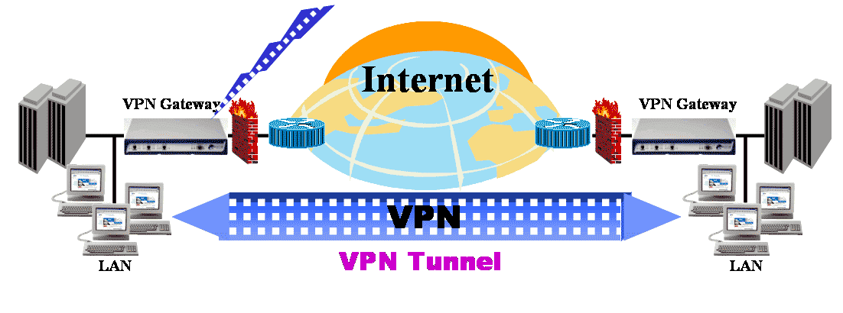
Redes Privadas Virtuales (VPN = Virtual Private Network)
Para tener aplicaciones seguras de acceso a Intranets y Extranets se requiere de una VPN, que es una conexión segura entre dos puntos de Internet (red pública), mediante el uso de firewalls, que previenen el acceso no autorizado a la red y la práctica conocida como “envíos por túneles - Tunneling”, donde los paquetes de datos se cifran (encriptan) y encapsulan en paquetes IP para poder viajar a través de Internet y ocultar su contenido.

Slide 10
Redes Privadas Virtuales (VPN = Virtual Private Network)
Un firewall o servidor de seguridad consta de hardware y software ubicados entre la red interna de una organización y una red externa para evitar que personas ajenas invadan las redes privadas.

Slide 11
Internet
Extranet
Clientes
Distribuidores
H
M
Intranet
Extranet
Extranet
F
I
Proveedores
Vendedores
Extranet
Internet

Slide 12
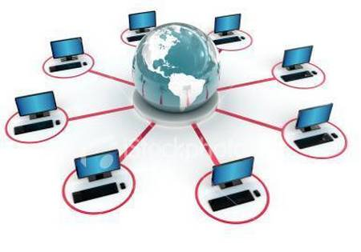
4. Internet 2
Es una red privada creada en EEUU para desarrollar proyectos de investigación, aplicaciones y tecnologías de redes avanzadas, la mayoría para transferir información a alta velocidad.
Está red utiliza fibra óptica y ha sido desarrollada principalmente por universidades estadounidenses. Actualmente está formada por 212 universidades de EEUU y otras 60 compañías tecnológicas como Microsoft, Intel, AMD, Sun Microsystems y Cisco Systems, que han donado grandes cantidades de dinero para su desarrollo.
Algunas de las tecnologías que han desarrollado han sido IPv6 e IP Multicast.

